Slide 1
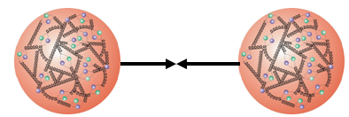
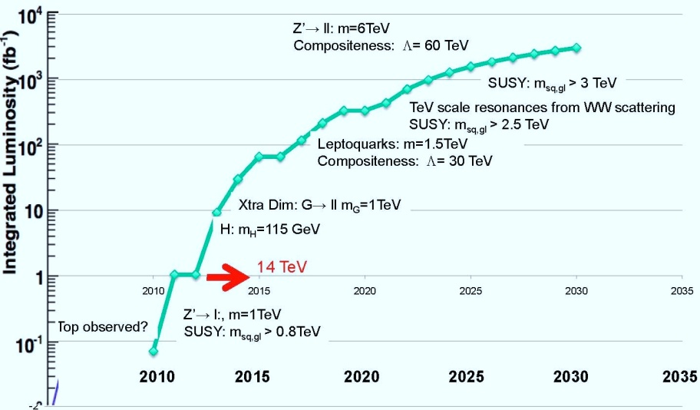
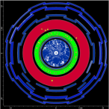
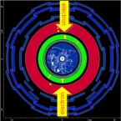
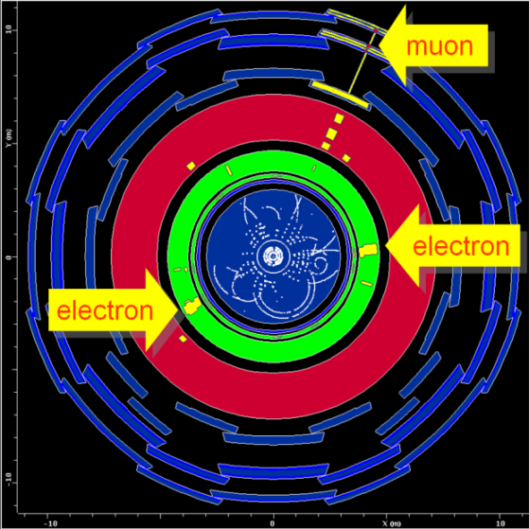
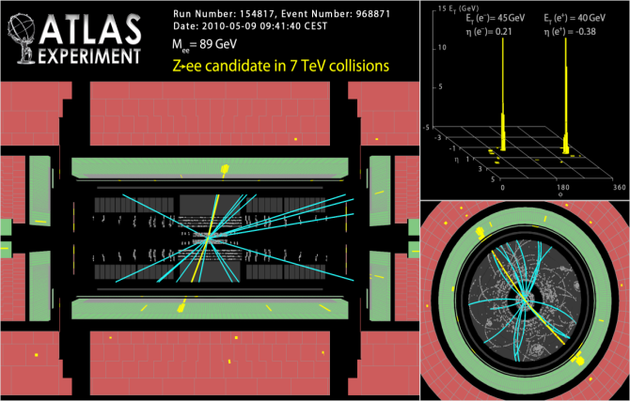
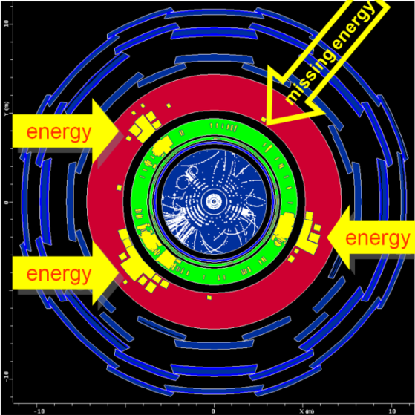
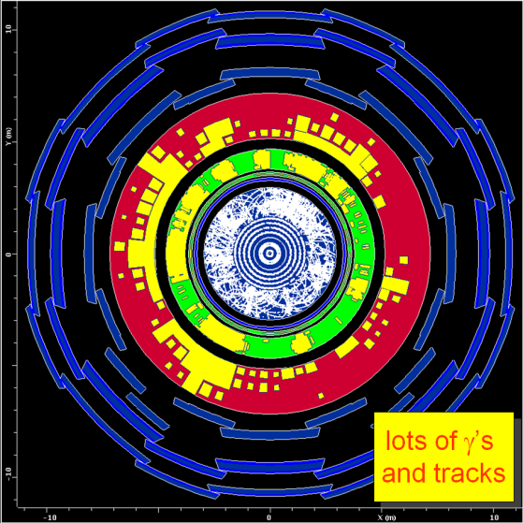
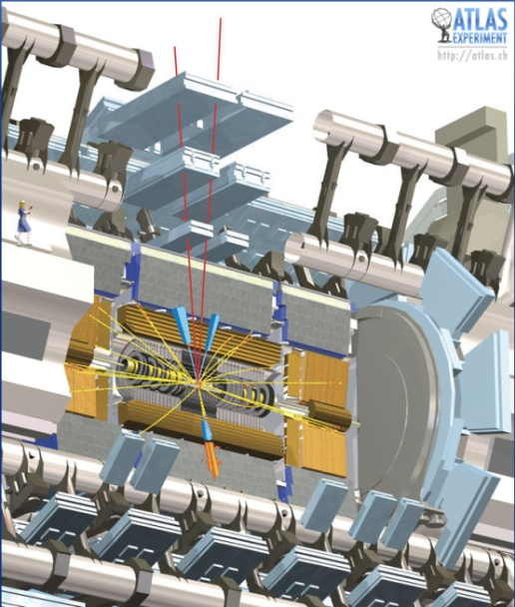
アトラス実験で期待される物理
（具体例編）
陽子
陽子
物理事象の断面積
①
陽子は 3 つのクォーク （uud）、グルーオン、sea クォークから構成されており、その衝突から生成される事象のほとんどは ＱＣＤ （量子色力学） によるこれらの粒子の散乱反応で占められています。生成確率の小さい新しい物理事象を観測するには非常に多くのデータを蓄積しなければなりません。
ミニマムバイアスイベント
High-p_{T} ジェットイベント
E_{T}^{jet}>100GeV
②
Ｗ，Ｚボソン生成
2009年
0.9TeV
～10μb⁻¹
③
ヒッグス生成 (mH=100GeV)
④
2010年8月 7TeV
～3.5pb⁻¹
SUSY (mSUSY=1TeV)
データの蓄積に伴って新たな物理反応を探索することが可能になる
2011年10月 7TeV
～1fb⁻¹
加速器の衝突エネルギー
2015年10月 14TeV
～80fb⁻¹
アトラスで見える（た）物理事象 の例
面白い事象は全反応の 0.1% 以下
ヒッグス粒子は（あったとしても）全反応の100億分の1以下
①
ミニマムバイアスイベント
トリガーで落とされる
②
Z→e⁺e⁻ イベント
電子が飛跡（内部検出器）と
エネルギー（電磁カロリメータ）を残す
③
Higgs → ZZ →e⁺ e⁻ μ⁺ μ⁻
典型的なヒッグス粒子崩壊の一つ
発見！ 3月30日
発見！ 5月9日
未発見
④
超対称性粒子生成イベント
多数の高運動量ハドロンジェットと
消失エネルギーが観測される
ミニブラックホール生成イベント
多種、多数の高エネルギー粒子が
観測される
muon
muon
electron
electron
jet
未発見
未発見
未発見

